Slide 1



Aprimoramento e consolidação do
MeDiNa e estudos complementares para pavimentos ferroviários
PROJETO DE PESQUISA
REALIZADO POR:

Slide 2

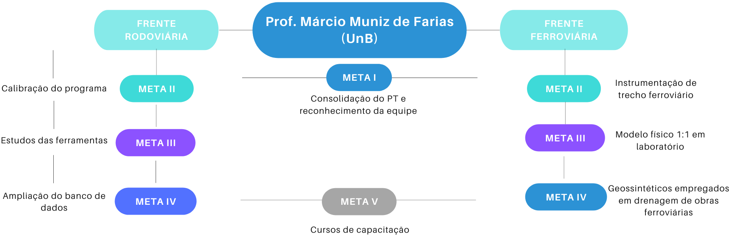



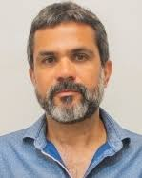
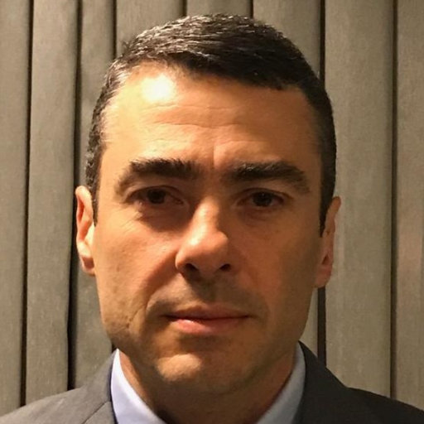






ORGANIZAÇÃO DAS EQUIPES DE TRABALHO
Profa. Liedi Bernucci
Prof. Rafael Cerqueira
Prof. Luciano Specht
Prof. Deividi Silva
Prof. Ennio Palmeira
Prof. Lucas Bueno
INSTITUIÇÕES PARCEIRAS:
Notes:
Os dois eixos de trabalho do projeto. Parcerias institucionais importantes que seguem o estado da arte em técnica e pesquisa no Brasil.

Slide 3



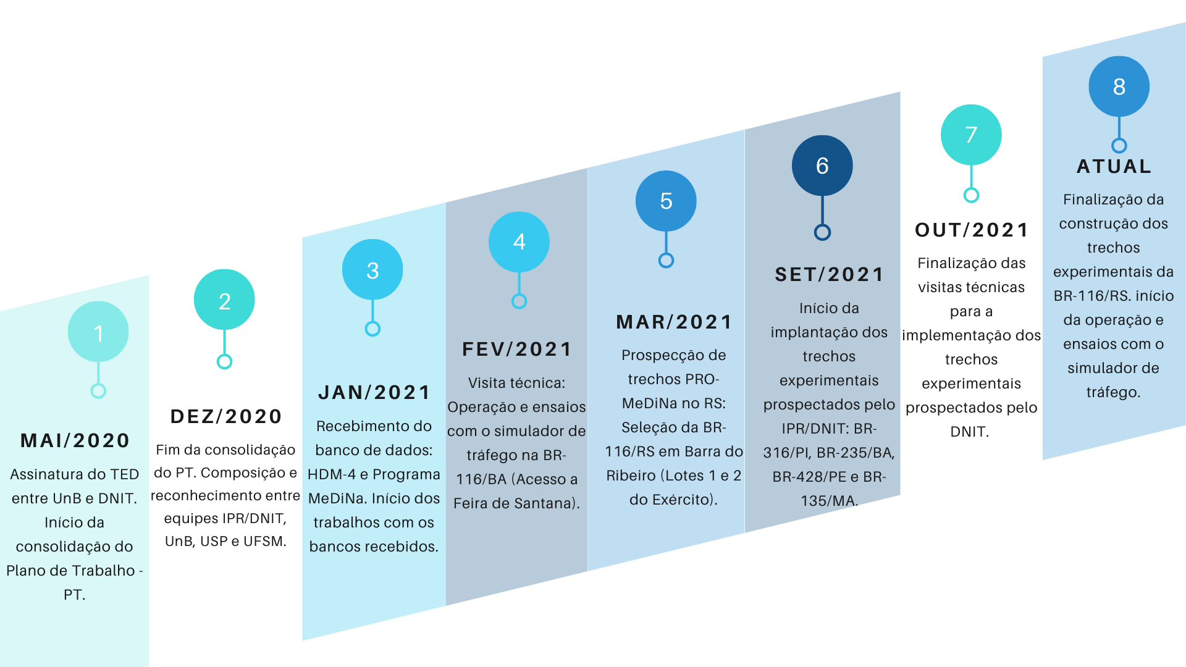




LINHA DO TEMPO - Frente Rodoviária
Notes:
Destaques para os principais acontecimentos na frente rodoviária até o momento.

Slide 4
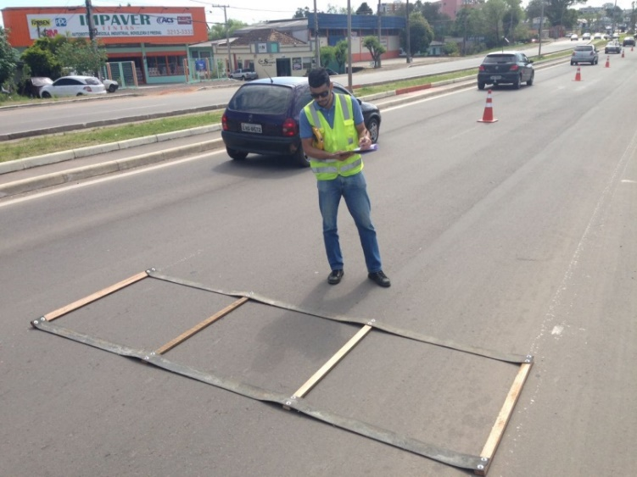
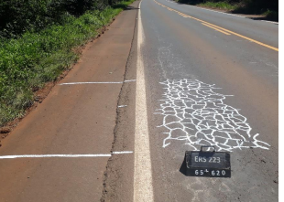
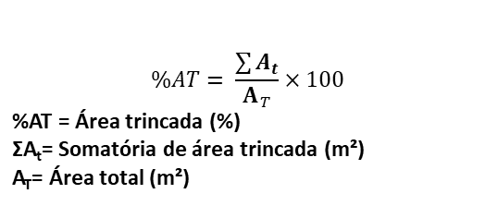
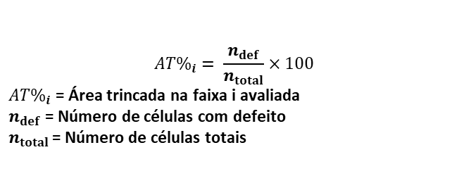
AVALIAÇÃO DO TRINCAMENTO DO REVESTIMENTO
DNIT 433/2021 – PRO
DNIT 007/2003 – PRO
$${AT\%}_{i}= \frac{n_{def}}{n_{total}}×100$$ ${AT\%}_{i}$ = Área trincada na faixa i avaliada $n_{def}$ = Número de células com defeito $n_{total}$ = Número de células totais
$$\%AT= \frac{\sum{A_{t}}}{A_{T}}×100$$ %AT = Área trincada (%) ΣA_{t}= Somatória de área trincada (m²) A_{T}= Área total (m²)
Notes:
A calibração e validação do programa MeDiNa ocorreu com trechos em que o controle ou medição do trincamento do revestimento foi realizado segundo o método da grelha, ou frequencia de trincamento. Este método é normatizado segundo a PRO 433/2021. Anteriormente esta avaliação era guiada pela PRO 007/2003. Os estudos realizados até o momento indicam que a realização desta avaliação segundo “frequência de trincamento” apresentam resultados majorados quando comparados aos resultados de medição de AT.

Slide 5
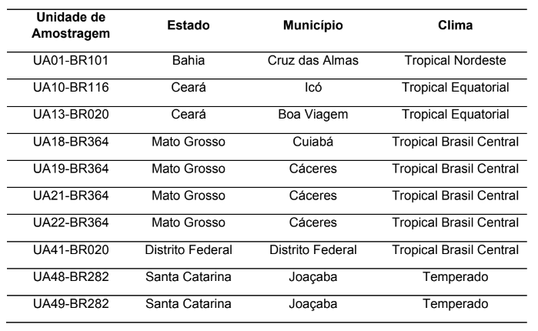
Banco de dados do HDM-4
O HDM-4 contemplou o monitoramento de 50 unidades amostrais de rodovias brasileiras ao longo de 5 anos, com o objetivo de se calibrarem os modelos do HDM-4 para a realidade da rede brasileira de rodovias construídas e mantidas pelo DNIT;
Foram selecionados os trechos com revestimentos em CBUQ:10 unidades de amostragem;
Notes:
O DNIT disponibilizou para a equipe de projeto o estudo completo do programa HDM-4. Foram avaliadas todas as Unidades de Amostragem. Os dados da época não apresentam resultados de ensaios de rigidez e desempenho/danificação das camadas. No entanto, apresentam com detalhes os demais ensaios de caracterização dos materiais e ensaios de campo, como por ex a metodologia de medição de AT segundo a PRO 007/2003. Foi necessário selecionar entre as 50 unidades aquelas que apresentavam características similares aos trechos utilizados na calibração do programa. Vencido esta etapa, estes foram os trechos selecionados para os trabalhos seguintes. O grupo desenvolveu uma metodologia para a “transformação “ de AT segundo a PRO 007/2003 para frequência de trincamento segundo a PRO 433/2021.

Slide 6
Resultados das UA’s do HDM-4
Área trincada utilizando a metodologia da grelha (DNIT 433/2021 - PRO):
Notes:
Apresentação dos dados apenas do HDM-4. Dados estes que sofreram a transformação.

Slide 7
Combinação: HDM-4 + Banco de dados UFSM
Área trincada utilizando a metodologia da grelha (DNIT 433/2021 - PRO):
Em novas avaliações de campo a equipe definiu como premissa que as medições de AT fossem realizadas aplicando as duas metodologias para possibilitar esta etapa de estudo.
Notes:
Apresentação dos dados combinados com a o banco de dados da UFSM e os dados do HDM-4. Os resultados apontam para a boa correlação entre a conversão dos métodos de medição de trincas. Este estudo permitirá avaliar a possibilidade de que futuramente o programa MeDiNa exprima os resultados de dimensionamento aplicando ambas metodologias.

Slide 8
A IMPORTÂNCIA DOS TRECHOS EXPERIMENTAIS
Diferentes bancos de dados fornecidos pelo IPR/DNIT, para análise de possível inclusão como dados de calibração;
Desafio: condução de todos os ensaios de laboratório e monitoramento de campo;
Trechos com as características de construção em pavimentos típicos flexíveis e entre 100 e 300 metros;
Atendimento ao Guia PRO-MeDiNa;
Desafio: Manter uma programação de monitoramento com apoio e incentivo do IPR/DNIT´.
MeDiNa
HDM-4
Órgão públicos
RTA
Concessionárias
Notes:
Outro passo importantíssimo no avanço do projeto está em relação à implementação de trechos experimentais. Inicialmente foram previstas diferentes fontes de dados para o apoio do aprimoramento da calibração. Com a dificuldade em se resgatar a condição dos materiais aplicados nas camadas e o tráfego, partiu-se para a prospecção de possíveis trechos experimentais.

Slide 9
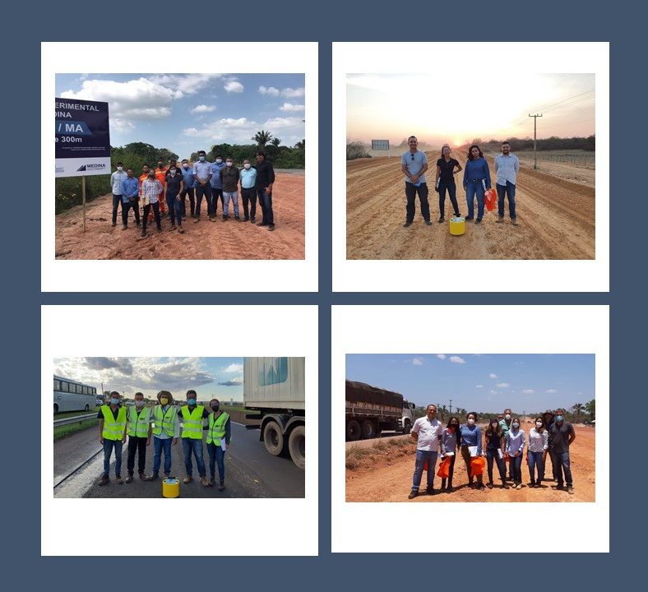
Implantação de trechos experimentais rodoviários
BR-135/MA
BR-235/BA
BR-316/PI, BR-235/BA, BR-135/MA e BR-428/PE;
IPR/DNIT: localização dos trechos e a instrução quanto à necessidade de realização de ensaios de campo e laboratório às SRs;
Equipe do projeto: apoio ao IPR/DNIT, proposição de soluções de construção e orientação em campo sobre a coleta dos materiais e realização de ensaios.
SP-270 (Concessionária CART-banco de dados)
BR-316/PI
Notes:
Com o esforço do DNIT, IPR, suas seções regionais e o apoio da equipe do projeto, foram implementados 4 trechos experimentais entre agosto e outubro de 2021. A especificação destes trechos foi amplamente discutida entre o IPR, as seções regionais e as empreiteiras da obra. Foram realizadas visitas de campo que possibilitaram o reconhecimento do local, orientações de campo e coleta.

Slide 10
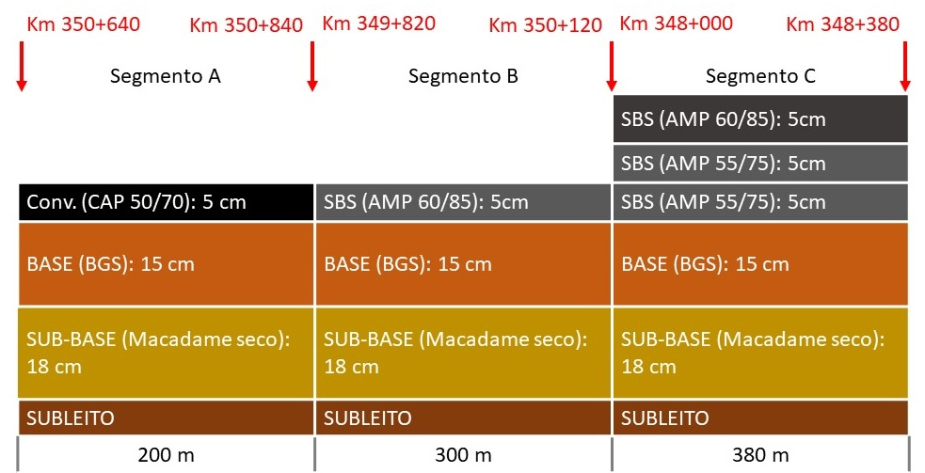
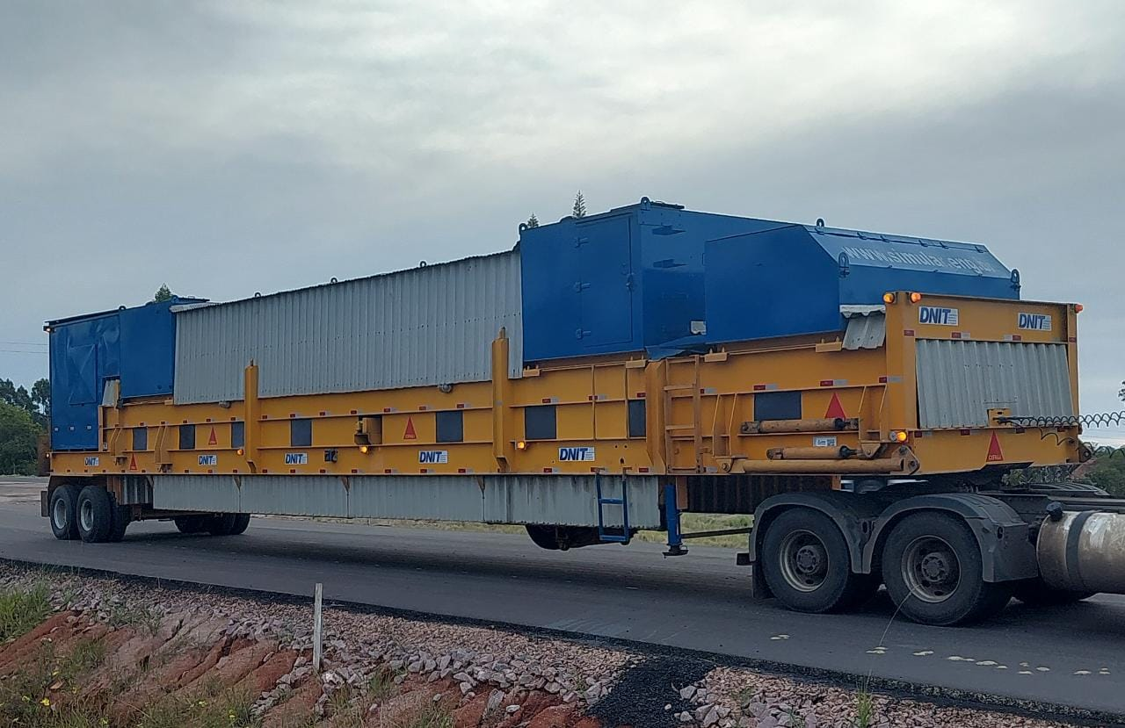
BR-116/RS (Barra do Ribeiro - RS) Lotes 1 e 2 da obra do Exército brasileiro
BR116/RS/350,640/CR/PD/SegA/Flex/Imp
BR116/RS/349,820/CR/PD/SegB/Flex/Imp
BR116/RS/348,000/CR/PD/SegC/Flex/Imp
Simulador de tráfego posicionado no Segmento A, primeiro trecho de simulação da BR-116/RS
Notes:
Dentro dos trechos prospectados estão inseridos os segmentos A, B e C nos Lotes 1 e 2 da obra do Exército localizada em Barra do Ribeiro. Se trata de uma obra de implantação de pista dupla em pavimento flexível. Os trechos se encontram no sentido crescente da rodovia. Os trechos foram prospectados há 1 ano e hoje os três segmentos se encontram finalizados. O simulador se encontra em operação no segmento A que apresenta as características segundo é descrito na imagem.

Slide 11
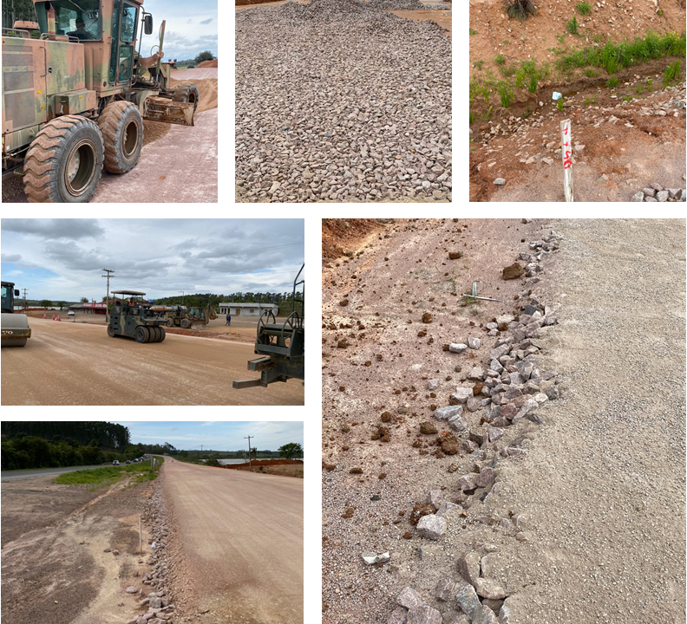
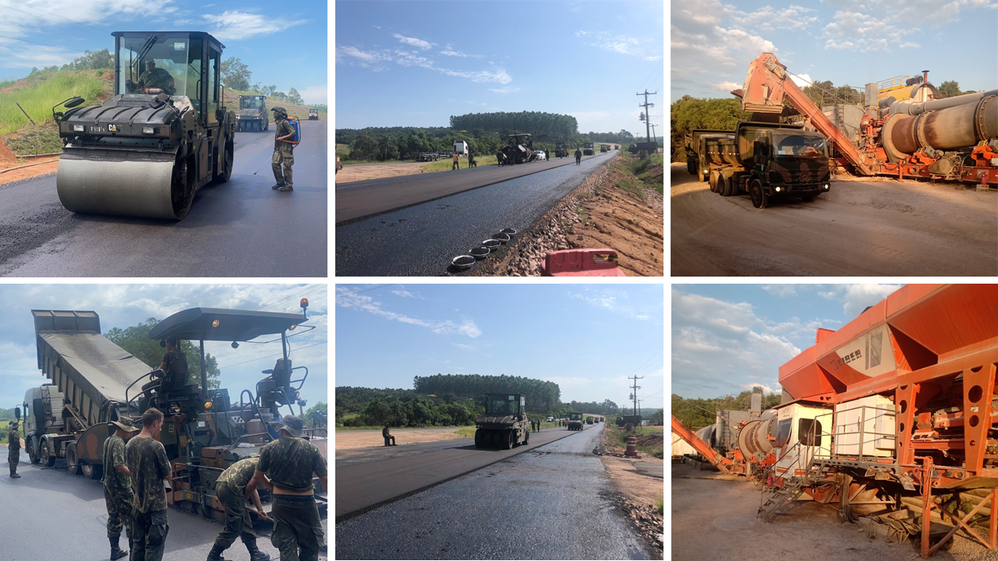
Etapas de construção dos trechos na BR-116/RS - Lotes 1 e 2 da obra do Exército brasileiro
Revestimento
Camadas granulares
Notes:
Algumas imagens que mostram os detalhes dos materiais granulares e da camada de revestimento nos diferentes segmentos experimentais.

Slide 12


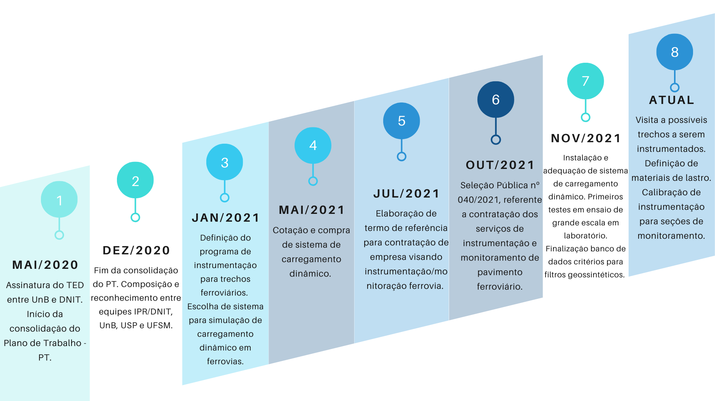






LINHA DO TEMPO - Frente Ferroviária
Notes:
Destaques para os principais acontecimentos na frente ferroviária até o momento.

Slide 13
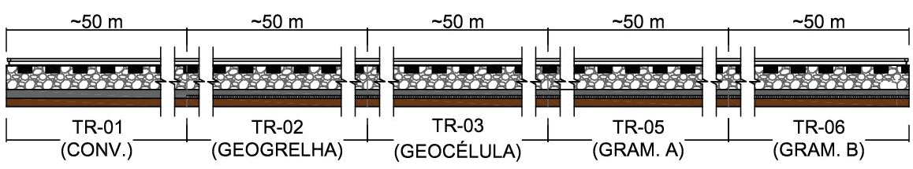
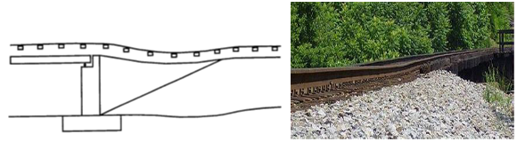
Instrumentação de trecho experimental
5 trechos experimentais executados em sequência (Ferrovia Rumo, Estado São Paulo)
Seção de referência (pavimento convencional)
Notes:
No projeto será avaliado o comportamento da superestrutura ferroviária, por meio de análises de resultados de ensaios de campo e laboratoriais e de monitorações de instrumentação. Atualmente está sendo definida a localização dos trechos experimentais a partir do programa de instrumentação e monitoramento já definido. Destaca-se que serão instrumentadas cinco seções típicas de superestrutura ferroviária, a primeira será uma seção de referência e as outras quatro serão construídas com a utilização de geossintéticos como elemento de reforço. Uma seção será reforçada com geocélula e a outra com geogrelha, para conseguir determinar qual tipo de reforço apresenta um melhor comportamento em termos de melhor desempenho da estrutura ferroviária. Também serão estudadas duas seções com geotêxtil como elemento filtração e drenagem.

Slide 14
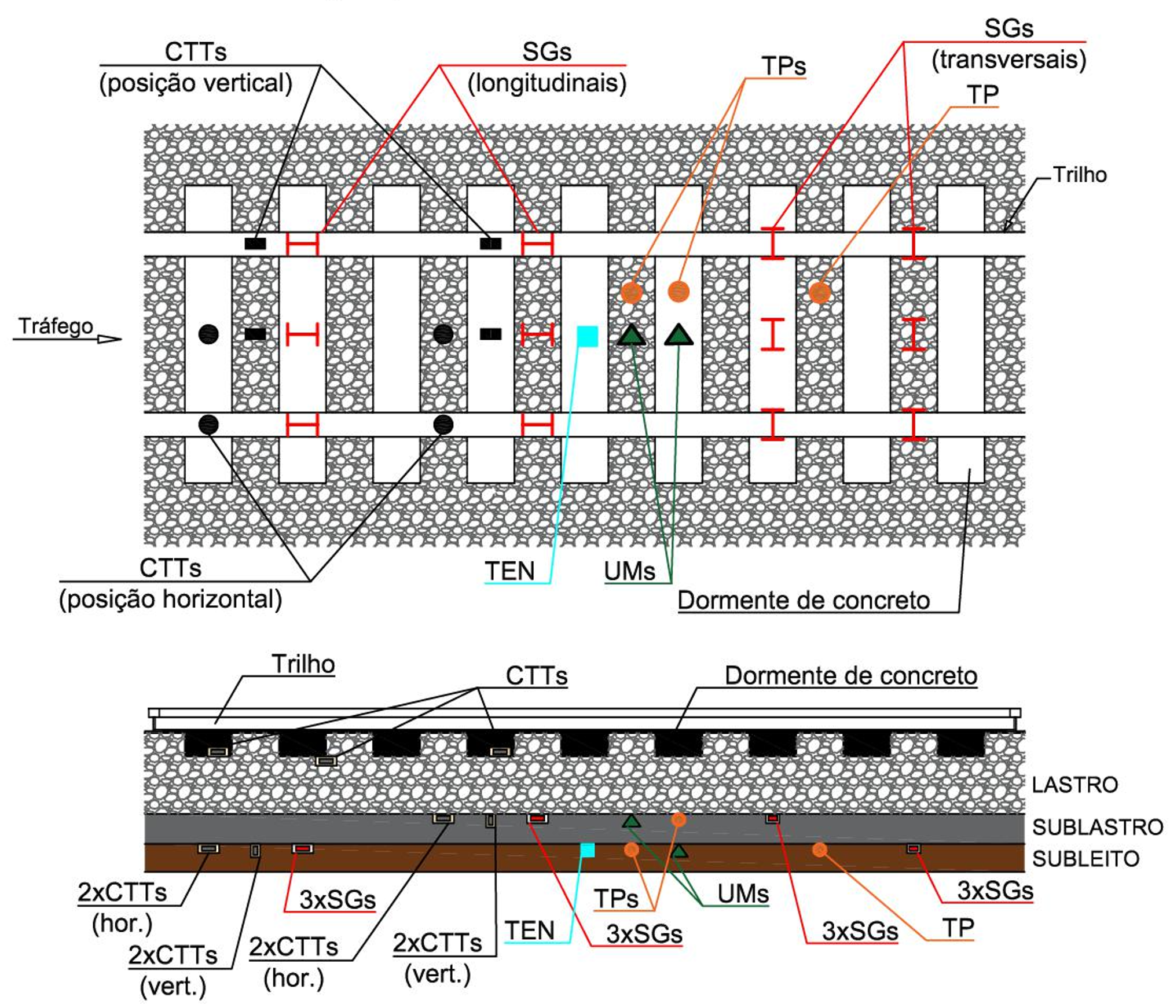
Esquema típico da Instrumentação
Planta
Perfil Longitudinal
CTTs - Células de tensão total
SGs – Strain gages
TPs Termopares
Ums – Umidostatos
TEM – Tensiômetros
Notes:
No slide é apresentado o projeto de instrumentação definido para os trechos experimentais. A superestrutura será instrumentada para monitorar as tensões e deformações mobilizadas nos elementos do pavimento da via férrea. No sublastro serão feitas pequenas cavas (20 cm de diâmetro), em pontos de interesse, até atingir uma profundidade de 10 a 15 cm abaixo subleito. Nestas cavas serão instalados os instrumentos de interface subleito-sublastro, objetivando medições de tensões (células de tensão total), deformações (perfis H instrumentados com strain gages) e umidade no solo (umidostatos). O procedimento será repetido no topo da camada de sublastro – serão feitas pequenas cavas no sublastro para instalação dos instrumentos de interface sublastro-lastro, objetivando as mesmas medições (tensões, deformações e umidade no solo).

Slide 15
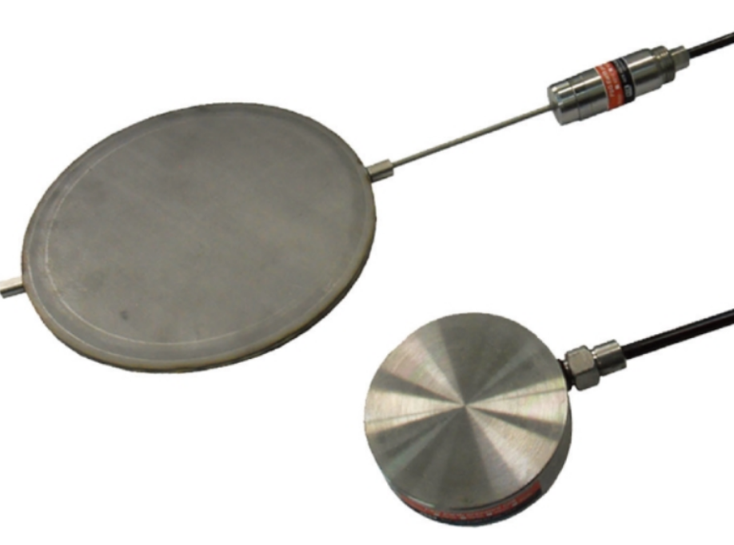
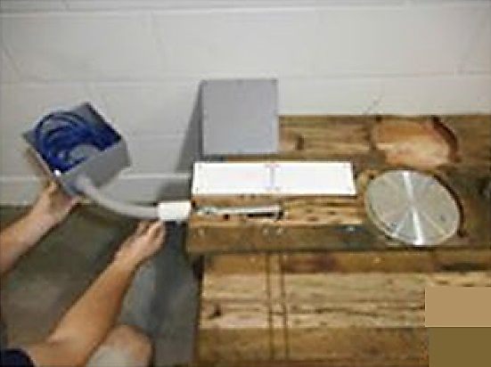
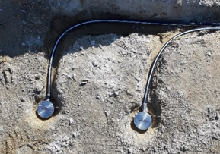
Tensões Vertical e Horizontal
Células de Tensão Total
Notes:
Serão instaladas células de pressão em diferentes profundidades. O arranjo das direções células de pressão nas seções objetiva a medição das tensões vertical e horizontal. Isso pode ser útil para avaliar as tensões confinantes de campo, visto que os módulos de resiliência das camadas granulares e de solos são função das tensões confinantes.

Slide 16
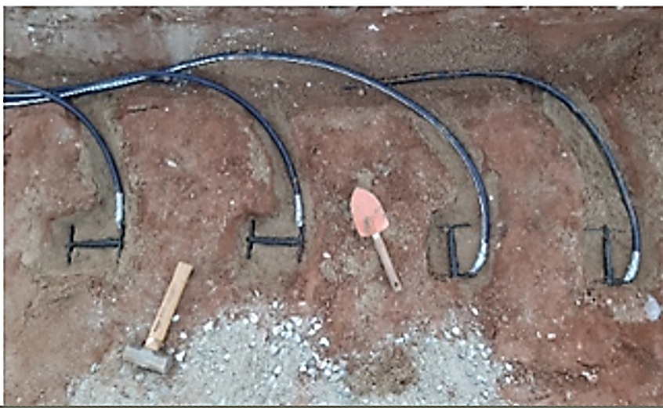
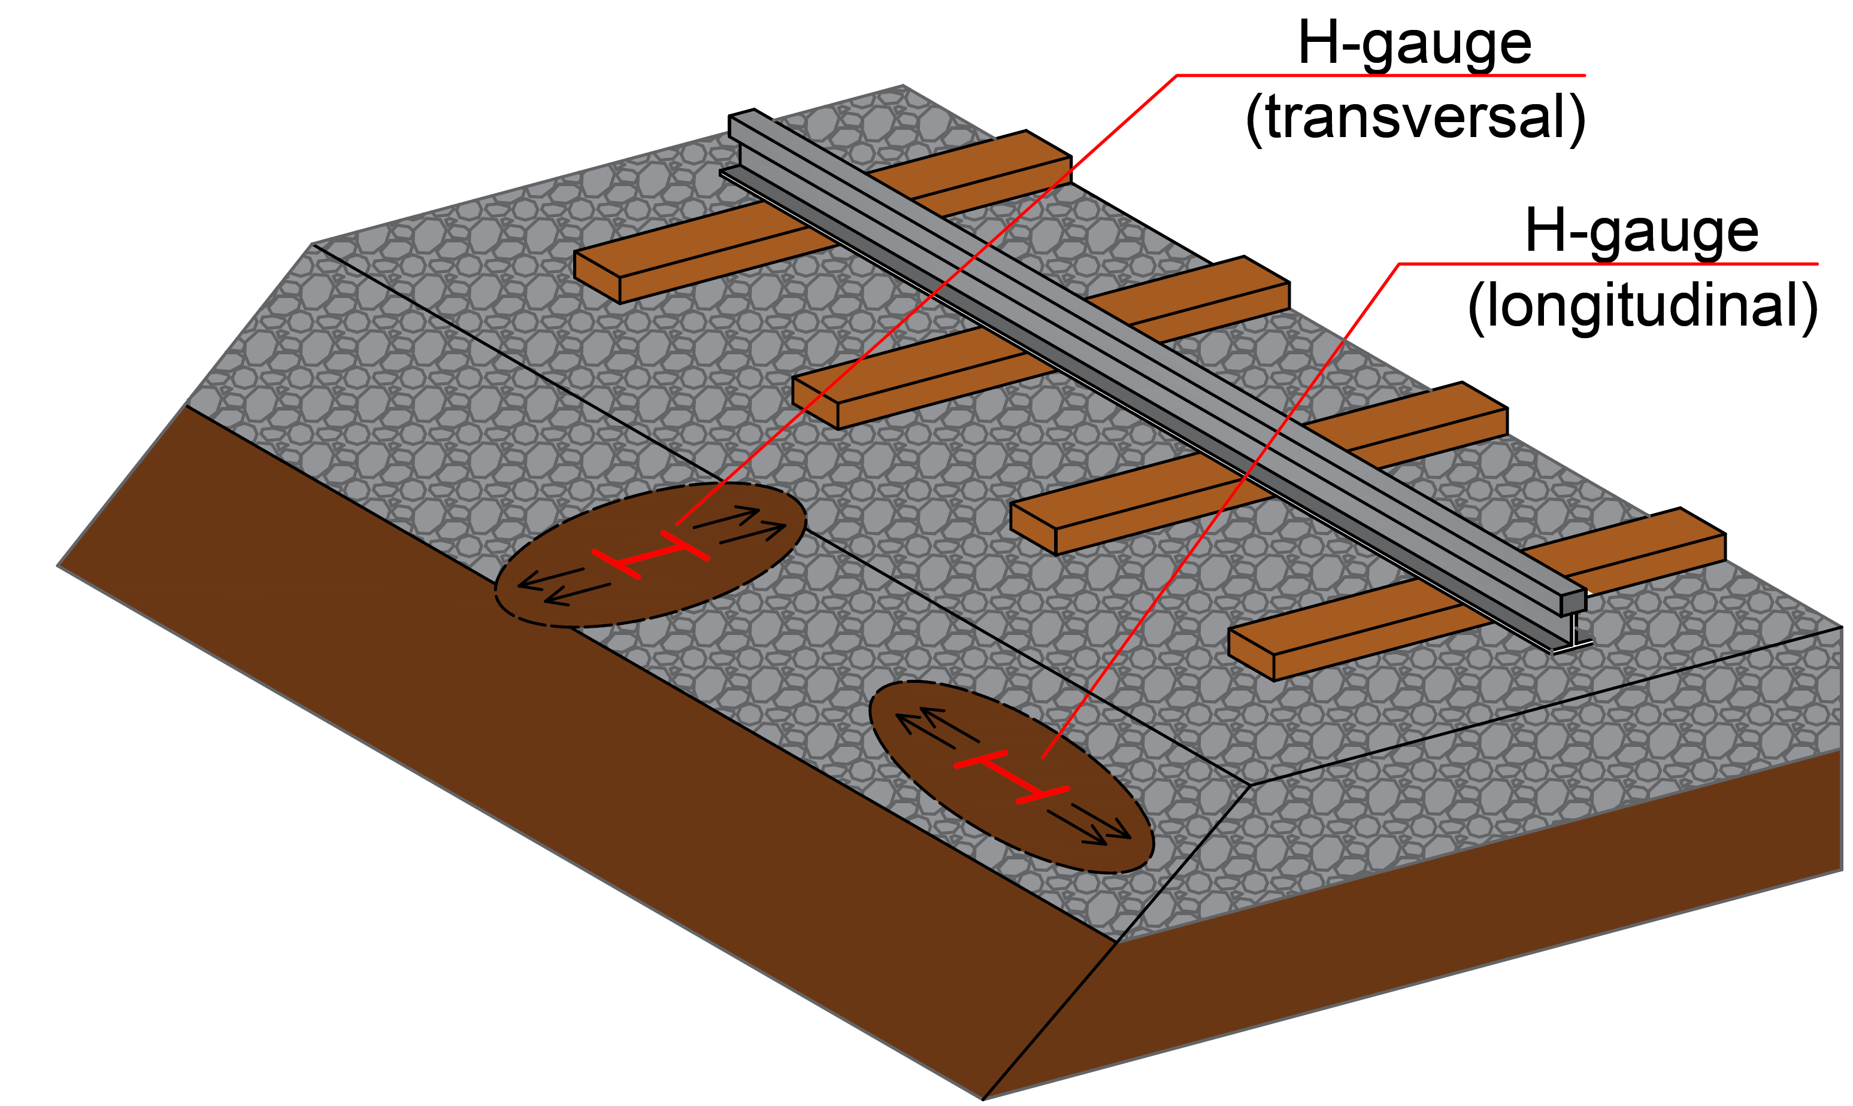
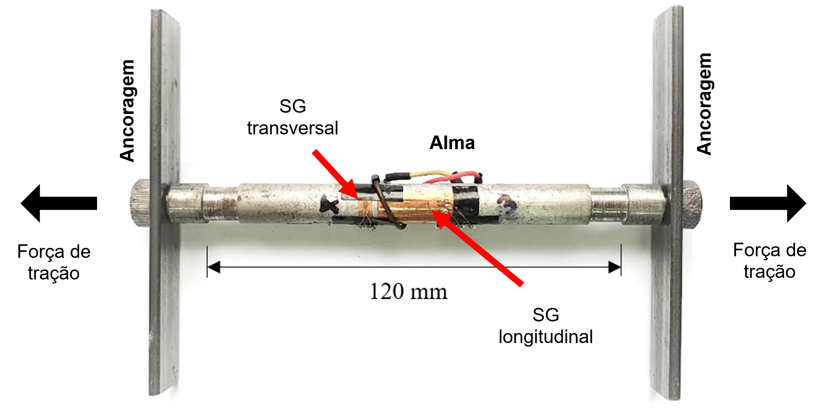
Deformações
Direções Transversal e Longitudinal
Mendes, 2021
Notes:
Como parte das medições a ser realizadas nos trechos experimentais tem-se a medição das deformações. A medição de deformações associada às tensões pode fornecer o módulo de elasticidade em diferentes cenários. Em se tratando de uma instrumentação in situ, é possível compreender a deformação resiliente e permanente dos materiais presentes no pavimento. Esses conceitos são pouco explorados no modal ferroviário e, por isso, a experiência das aplicações rodoviárias se faz presente.

Slide 17
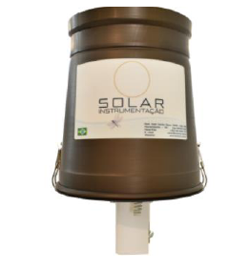
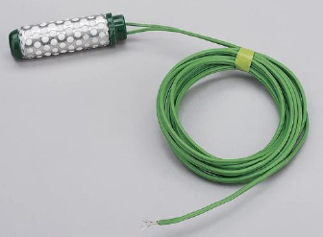
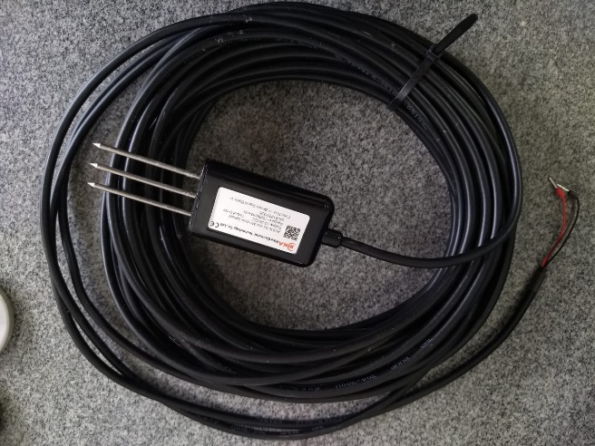
Sucção
Tensiômetro
Umidostado / Ensaio Papel Filtro
Pluviômetro
Notes:
A utilização deste tipo de sensores desempenha um papel importante , sendo que pode ser avaliada a influência que tem a variação no teor de água das camadas de solo e granulares no desempenho mecânico do pavimento. Sendo assim, a aquisição desses dados tem grande importância na criação dos modelos de deterioração dos pavimentos.

Slide 18
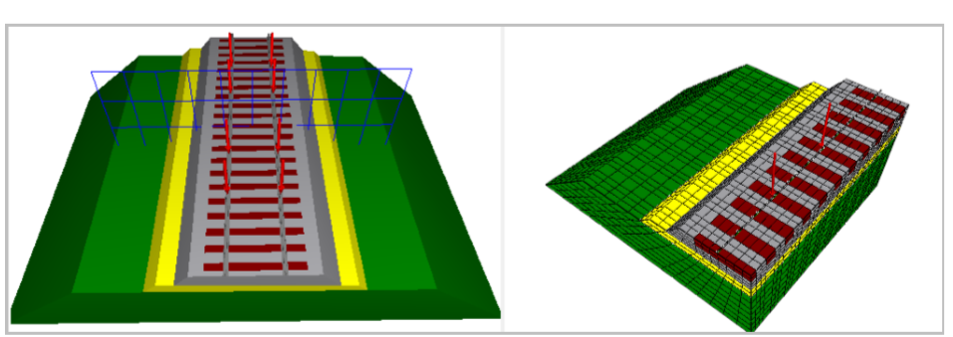
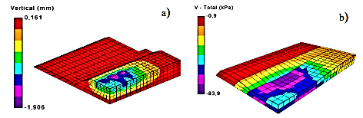
Modelagens Numéricas Validadas pelas Monitorações dos Trechos Experimentais
Modelagem Numérica (Systrain)
Souza Filho, 2021
Gomes, 2018
Notes:
Atualmente está sendo utilizada a ferramenta computacional SysTrain, desenvolvida especialmente para a área ferroviária. O software adota o CAE (Computer Aided Engineering) para analisar o comportamento estrutural de pavimentos ferroviários submetidos às cargas dos vagões, auxiliando no dimensionamento dos trilhos, dormentes e camadas e utilizando o Método dos Elementos Finitos para calcular os deslocamentos, tensões e esforços

Slide 19
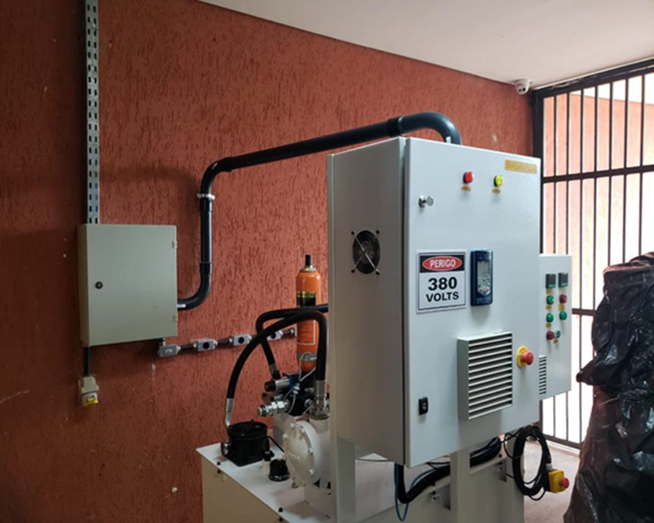
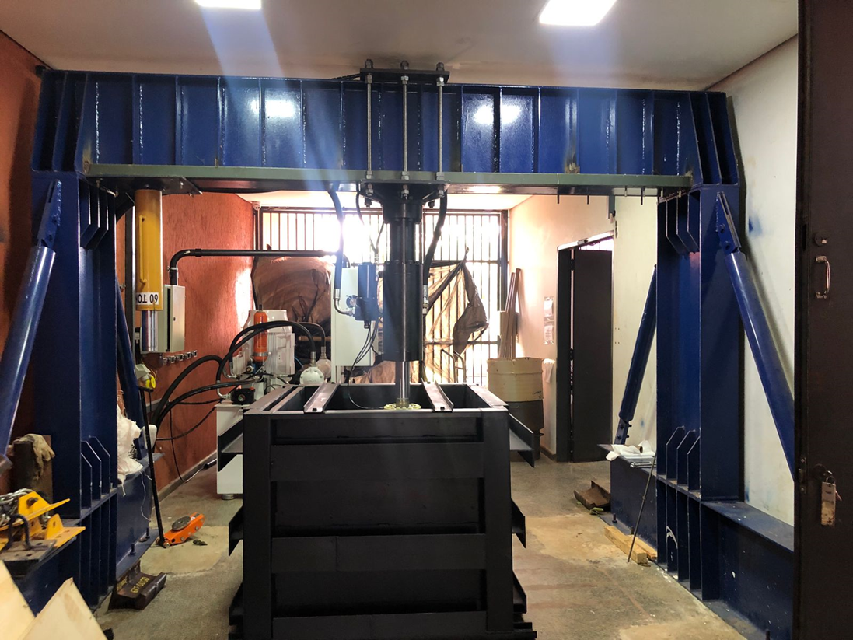
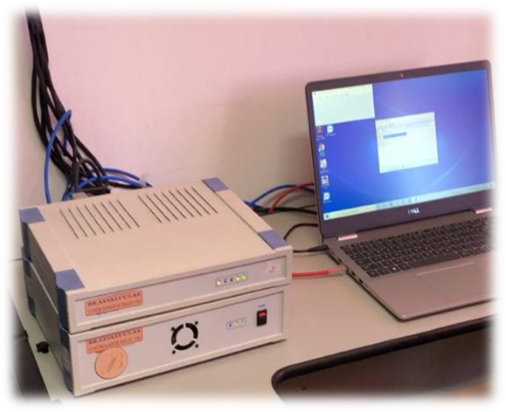
Implementação de modelo físico em escala 1:1 em laboratório
Testes com várias frequências (1, 5, 10, 15 e 20 Hz) e cargas( Até 160 kN)
Notes:
O sistema de carregamento dinâmico que foi adquirido e instalado, o mesmo possibilitara a montagem do modelo físico em laboratório. A configuração dos ensaios ainda está em processo de definição. É importante destacar que os ensaios serão realizados em condições que permitam simular as condições físicas e os níveis de tensão a que estes materiais estarão sujeitos nas camadas de pavimento ferroviário, quando submetidos a cargas em movimento. Estes ensaios consistem na aplicação de um determinado número de ciclos de carga, a corpos de prova de materiais granulares, como o lastro, simulando os níveis de tensão a que as camadas de pavimento estarão sujeitas, e medindo as deformações axiais induzidas nas amostras.

Slide 20
Implementação de modelo físico em escala 1:1 em laboratório
Ensaios laboratoriais (materiais de lastro);
Seleção de geossintéticos para reforço;
Seleção de instrumentação;
Ensaios no equipamento em grande escala;
Acompanhamento da execução do trecho experimental
Notes:
Para a execução dos ensaios no modelo físico, será inicialmente realizados os ensaios laboratoriais para a caracterização dos materiais de lastros, verificando se são materiais aptos como lastro, de acordo com as normas. Em conjunto, será realizado a seleção dos materiais geossintéticos para reforço, dando maior atenção para geogrelhas, geocélulas e geotêxteis. Na sequencia, serão selecionados os instrumentos mais indicados para cada tipo de ensaio a ser realizado. Após reunir todas essas informações, serão executados os ensaios no equipamento de escala real, de acordo com o esquema definido, visando o melhor desempenho para cada situação. Consoante a isso, também será acompanhado o processo de execução do trecho experimental disponibilizado pela concessionária ferroviária, visando ter o melhor desempenho em conjunto com o modelo de escala real.

Slide 21
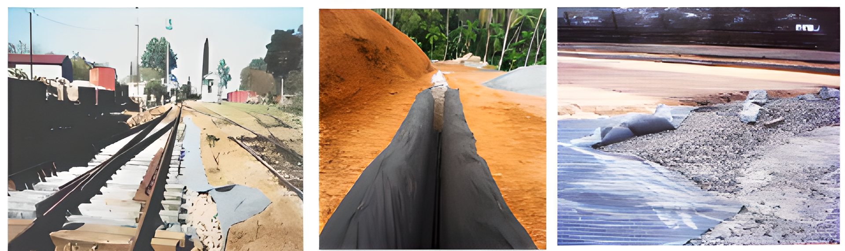
Geossintéticos empregados em drenagem de obras ferroviárias
Estudos voltados a utilização de geossintéticos como elemento de drenagem e/ou filtração
Banco de Dados
Aplicação Real
Dissertação
Notes:
Os geossintéticos pode atuar em diferentes situações em uma obra, entre elas, ser utilizada como elemento de drenagem e filtração e, podendo desempenhar em conjunto, como camada de reforço e separação de materiais. Na 1ª foto, vemos a utilização de um geotêxtil para filtração em um trecho ferroviário. Na 2ª foto, temos a aplicação em uma vala e na 3ª, em uma área de esporte e lazer, demonstrando assim, sua ampla gama de possibilidade de utilização.
Com o intuito de avaliar o desempenho de geossintéticos com função de drenagem/filtração, foi desenvolvido um banco de dados englobando diferentes aspectos relevantes para a utilização do geossintético. Em conjunto, foi desenvolvida uma dissertação sobre o tema e, somando todo o contexto, será utilizado de todo o conhecimento para aplicação nos trechos experimentais.

Slide 22
Pesquisadores envolvidos
Trabalhos acadêmicos
Frente Rodoviária
Calibração MeDiNa
Lucas Andrade (USP)
Pablo Vestena (UFSM)
Ferramentas do programa
Clara Toffoli (UnB)
Ampliação do banco de dados
Frente Ferroviária
Instrumentação de trecho
Modelo físico
Geossintéticos em drenagem e filtração
Mayara Souza Gomes (UnB)
Ivonne Gutiérrez Góngora (UnB)
Humberto Laranjeira de Souza (UnB)
Matheus Viana Souza (UnB)
Letícia Nunes (UnB)
Maurício (UFSM)
Douglas de Castro Mendes (Ufjf)
Jéssica Nascimento (UFSM)
Isabela Silva de Carvalho (UnB)
Lucas Arede (UnB)
Thompson Martinez (UnB)
Sabrina Medeiros Penasso (UfJf)
Lara Pitangui (UnB)
Dimensionamento mecanístico-empírico de pavimentos: influência da condição de aderência na interface;
Caracterização do comportamento quanto a fadiga de misturas asfálticas a partir de instrumentação e ensaios acelerados;
Comportamento de pavimentos sustentáveis com uso de fresado no revestimento e na base com espuma de asfalto;
Modelo multiescala para análise entre ligantes e misturas: investigação do comportamento viscoelástico linear e dos parâmetros de danificação dos materiais asfálticos;
Caracterização avançada de três asfaltos modificados (sbs, tla e hima) em três escalas: ligante, mistura e segmentos experimentais na BR 116
Modelagem numérica de pavimento ferroviário reforçado com geossintéticos com base em monitoração de trecho experimental;
Utilização de materiais geossintéticos como reforço de pavimentos ferroviários;
Instrumentação e análise de tensão-deformação de trecho ferroviário;
Elaboração de um banco de dados sobre desempenho de filtros geotêxteis;
Estudo do cisalhamento direto em colunas granulares encamisadas
Estudo do comportamento dinâmico em zonas de transição de pontes de ferrovias heavy haul

Slide 23
Próximas etapas
Frente Rodoviária
Frente Ferroviária
Obtenção de dados de monitoramento dos trechos experimentais rodoviários implementados;
Aprimoramento da calibração MeDiNa com a inclusão do banco de dados contendo novos trechos;
Ensaios de desempenho em materiais da região CO;
Construção e instrumentação de pista experimental com aplicação dos materiais estudados na região CO;
Instrumentação e monitoramento de trechos experimentais;
Caracterização de materiais de lastro;
Execução de ensaios de laboratório em grande escala;
Estudo dos principais critérios no dimensionamento de filtros geossintéticos.

Slide 24

OBRIGADO!
Prof. Márcio Muniz de Farias, PhD
Universidade de Brasília - Faculdade de Tecnologia
Laboratório de Infraestrutura - INFRALAB
Campus Universitário Darcy Ribeiro
Brasília - DF | Cep: 70.910-900 | Tel 61. 3107-1669

